Slide 1
Исследование и разработка средств многотемной классификации веб-страниц
Подготовил:
Треско Константин, 420
Научные руководители:
Царёв Д.В.

Slide 2
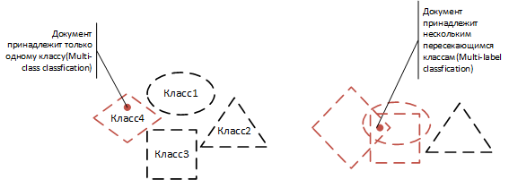
Задача классификации
Задача классификации – определение принадлежности документа к одному или нескольким классам из предопределённого набора классов
Многоклассовая классификация – документ принадлежит к одному классу
Многотемная классификация – документ может принадлежать нескольким классам, т.е. классы могут пересекаться или быть вложенными

Slide 3
Области применения классификации веб-данных
Актуальные задачи
Определение категорий информации, с которой работает пользователь, для применения политик безопасности
Фильтрация контента, для обнаружения информации, относящейся к определенному делу
Определение конфиденциальности документа, для предотвращения утечек информации
И другие
Классификация контентных данных пользователя, в частности веб-страниц, применяется в
Системах предотвращения утечки информации (Data Loss Prevention, DLP)
Системах управления корпоративным контентом (Enterprise Content Manager, ECM)
Системах обнаружения информации (e-Discovery)

Slide 4
Основные методы классификации данных в корпоративных системах
 | Достоинства | Недостатки
Цифровые отпечатки - обнаружение в тексте цитат из документов-образцов | Высокая точность детектирования статичных документов | Чувствительность к текстовым изменениям
Анализ шаблонов - анализ текстов на основе словарей и регулярных выражений | Эффективность детектирования формализованных данных | Не применим для детектирования неформализованных данных
Машинное обучение – построение на основе обучающего набора статистической модели | Работают напрямую с содержимым документов Обучаемость Возможность обобщения | Требуется формирование обучающего набора Возможность ложноотрицательных и ложноположительные срабатываний

Slide 5
Специфика классификации веб-контента пользователей
Состав и содержимое веб-страниц постоянно меняется
Веб-страницы имеют многотемную природу
Каждый пользователь является источником собираемой информации
Для классификации следует использовать методы машинного обучения с возможностью дообучения
Для анализа необходимо решать задачу многотемной классификации
Агенты сбора, установленные на пользовательских машинах не должны влиять на работу пользователя

Slide 6
Постановка задачи
Разработать архитектуру и реализовать прототип системы сбора и многотемной классификации текстовых веб-данных пользователя в соответствии с требованиями
Модуль сбора должен обеспечивать
Масштабируемость (линейный рост расхода ресурсов при росте числа подключений)
Защищенность (пользователь не должен иметь возможности фальсифицировать данные)
Функционирование под ОС Windows и браузером IE
Модуль классификации должен обеспечивать
Многотемную классификацию на основе машинного обучения с возможностью дообучения
Возможность добавления и удаления тематик

Slide 7
Обзор средств реализации модуля сбора
Расширение для браузера
 | BHO* | Crossrider | Kynext | WebMynd
Кроссплатформеность | - (только IE) | + | + | +
Бесплатность | + | + | + | -
Поддерживаемые языки | C++, C# | JavaScript | Kynext Rules Language | JavaScript
Возможность записи в локальную ФС | Без подтверждения | Требуется подтверждение пользователем | Требуется подтверждение пользователем | Требуется подтверждение пользователем
Доступ к локальной ФС, не требующий подтверждения пользователя, имеет только BHO

Slide 8
Методы многотемной классификации
Можно выделить три традиционных подхода к решению задачи многотемной классификации
«Оптимизационный» подход
Подход на основе декомпозиции в набор независимых бинарных проблем
Подход на основе ранжирования
Требования к алгоритмам
Классификация на основе машинного обучения
Возможность добавления и удаления тематик
Скорость классификации, удовлетворяющая интерактивному режиму работы пользователей

Slide 9
Подход классификации | Принцип работы | Недостатки
«Оптимизационный» подход | Решается задача нахождения экстремума целевой функции (AdaBoost минимизирует Hamming Loss, Multi-Label-kNN максимизирует апостериорные вероятности принадлежности классам) | Для данной задачи требуется весь тренировочный набор, т.е. не поддерживается дообучение, добавление и удаление тематик
Подход на основе декомпозиции в набор независимых бинарных проблем | Для каждого из классов строится бинарный классификатор. Решающая функция используется как функция ранжирования | Высокая вычислительная сложность Не учитывается корреляция между классами
Подход на основе ранжирования | Классы ранжируются по релевантности относительно заданного классифицируемого объекта. Нерелевантные классы отсекаются с помощью пороговой функции | Алгоритмы либо не имеют возможности дообучения, либо показывают низкую точность

Slide 10
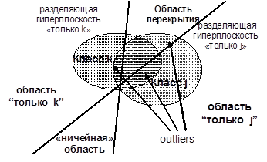
Метод многотемной классификации на основе подхода попарных сравнений
Модификации
Декомпозиция «каждый-против-каждого»
Повышение качества классификации
Уменьшения размера каждой из бинарных проблем по сравнению с традиционным подходом
Пороговая функция ищется в пространстве меньшей размерности (не в пространстве признаков, а пространстве релевантностей классов)
Меньшая вычислительная сложность
Метод ранжирования для существенно пересекающихся классов с использованием модели Брэдли-Терри с «ничьей»
Повышение точности

Slide 11
Выводы из обзора методов многотемной классификации
Ни один из существующих традиционных подходов не удовлетворяет поставленным требованиям
Выбран метод на основе подхода попарных сравнений, разработанный в лаборатории Технологий Программирования , модифицированный с учетом недостатков существующих методов и отвечающий всем требованиям поставленной задачи

Slide 12
Исследование и построение решения
Реализовать прототип системы многотемной классификации веб-страниц, состоящую из
Системы сбора
Агент мониторинга
Сохранение просмотренных пользователем веб-страниц в локальную файловую систему
Передача данных агенту консолидации
Агент консолидации
Сбор данных от агентов мониторинга
Сохранение в единую базу данных
Модуля классификации
Обучение на тренировочном наборе, с возможностью дообучения
Предобработка и классификация веб-страниц, хранящихся в базе данных

Slide 13
Предложенное решение: агент мониторинга
Агент мониторинга
Расширение для браузера, считывающее html код страницы в локальную БД
При работе не происходит обработки данных, поэтому расширение не влияет на работу пользователя
Защищенность данных обеспечивается установлением прав доступа к директории хранения
Модуль отправки данных передает данные агенту консолидации, при получении ответа данные удаляются

Slide 14
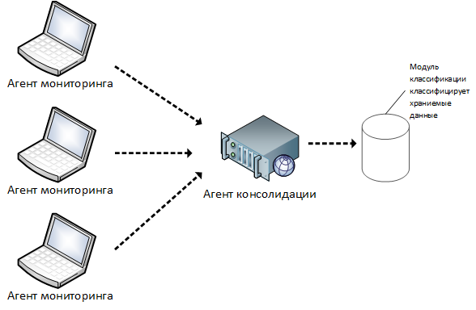
Предложенное решение: агент консолидации
Агент консолидации
Получает данные от агентов мониторинга, при получении посылает ответ, что данные успешно приняты
Сохраняет полученные данные в базу данных

Slide 15
Предложенное решение: модуль классификации
Сценарии работы модуля классификации
Обучение
Построение модели классификации на основе совокупности заранее рубрицированных гипертекстовых документов
Классификация
Применение построенной модели к новому классифицируемому документу
Дообучение
Модификация модели классификации на основе дообучения на новых документах с релевантными для них тематиками.
Удаление темы
Удаление тематики классификации из модели без необходимости последующего обучения "с нуля"

Slide 16
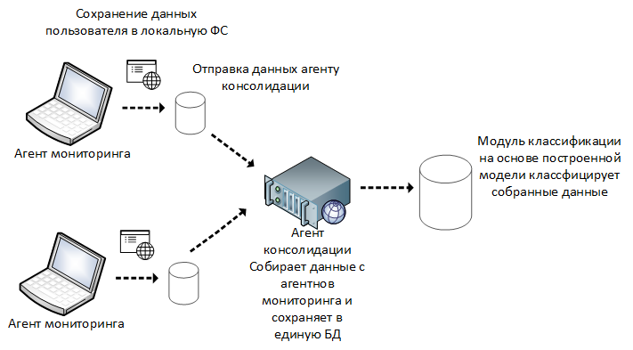
Архитектура разработанного прототипа

Slide 17
Экспериментальные исследования
Сценарий тестирования:
Стартовое число клиентов 0
Каждую секунду добавляется 1 клиент
Каждые 10 секунд клиент посылает 1 Мб данных
Максимальное количество клиентов 100
Зависимость количества доступной памяти и нагрузки ЦП от числа пользователей линейно, что говорит о масштабируемости

Slide 18
Заключение
Основные результаты
Проведено исследование современных подходов к решению задачи многотемной классификации и выбран метод на основе машинного обучения с возможностью дообучения, добавления и удаления тематик
Реализован экспериментальный прототип системы сбора и многотемной классификации веб-страниц пользователя, удовлетворяющий требованиям масштабируемости и защищенности

Slide 19
Методы многотемной классификации
Методы, основанные на «оптимизационном» подходе
Решается задача нахождения экстремума целевой функции
AdaBoost - минимизируется функция Hamming Loss (критерий оценивает количество неверных предсказаний) для оценки потерь многотемной классификации
Multi-Label-kNN (многотемный k-ближайших соседей) - максимизируются апостериорные вероятности принадлежности классам
Недостатки
Для данной задачи требуется весь тренировочный набор, т.е. не поддерживается дообучение, добавление и удаление тематик

Slide 20
Методы многотемной классификации
Подход на основе декомпозиции в набор независимых бинарных проблем
Для каждого из N классов строится бинарный классификатор
Далее, используя решающую функцию как функцию ранжирования, определяется релевантность класса
Недостатки
Высокая вычислительная сложность (для каждого класса строится отдельный классификатор)
Строятся независимые классификаторы, которые не учитывают корреляцию между классами, что существенно для задачи многотемной классификации

Slide 21
Методы многотемной классификации
Подход ранжирования с отсечением нерелевантных классов
Алгоритмы работают в два этапа:
Классы ранжируются по релевантности относительно заданного классифицируемого объекта
Нерелевантные классы отсекаются с помощью пороговой функции
Недостатки
Алгоритмы либо не имеют возможности дообучения, либо показывают низкую точность

Slide 22
Обзор методов многотемной классификации
Подход к классификации | Недостатки
Оптимизационный подход | Нет возможности дообучения Большие затраты памяти Нет возможности удаления и добавления классов
Подход на основе декомпозиции в набор независимых бинарных проблем | Нет учета корреляции между классами Высокая вычислительная сложность
Подход на основе ранжирования | Высокая вычислительная сложность Нет возможности дообучения
Модифицированный подход, разработанный в лаборатории Технологий Программирования | Разработанный метод модифицирован с учетом недостатков существующих подходов, поэтому, с точки зрения сформулированных требований, недостатков нет

